Slide 1
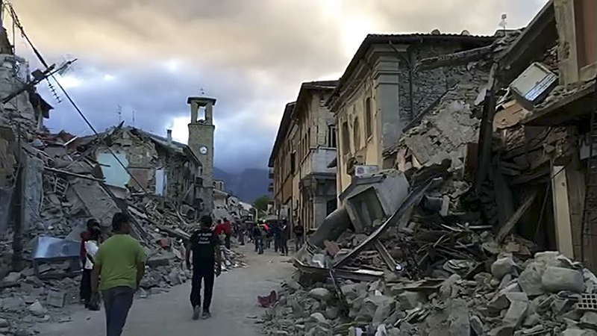





TERREMOTO
en
ITALIA

Slide 2
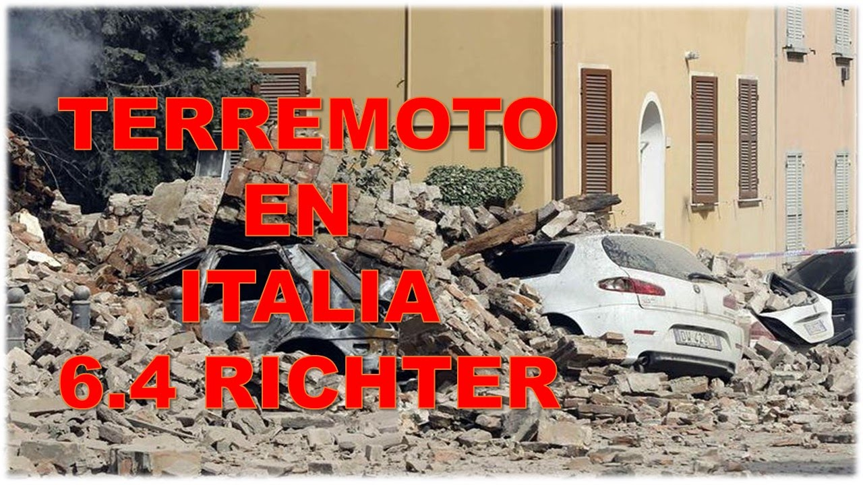

Slide 3
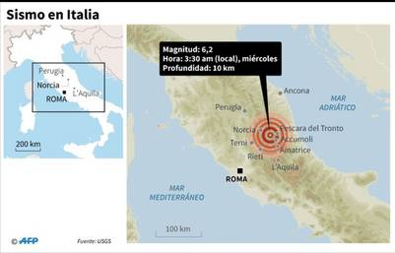

Slide 4

Un terremoto de 6,2 grados Richter sacudió la madrugada de este miércoles el centro de Italia. Hasta el momento un balance provisional ha contado al menos 291 muertos. El temblor ha sido pasadas las 3:30 de la madrugada y duró más de 15 segundos; el epicentro fue a unos 4 kilómetros de profundidad cerca de la ciudad de Aquata del Tronto y Amatrice.
El alcalde del pequeño poblado de Amatrice, Sergio Pirozzi, dijo que su comuna, a 40 km del epicentro había sido parcialmente destruida y que había personas atrapadas bajo los escombros.
“La mitad del pueblo desapareció”, declaró el alcalde de Amatrice asegurando que hay decenas de muertos. Este pueblo había sido nombrado como uno de los más bonitos de Italia al contar con un rico patrimonio histórico y arquitectónico, que incluía monumentos arquitectónicos romanos, barrocos y renacentistas.

Slide 5
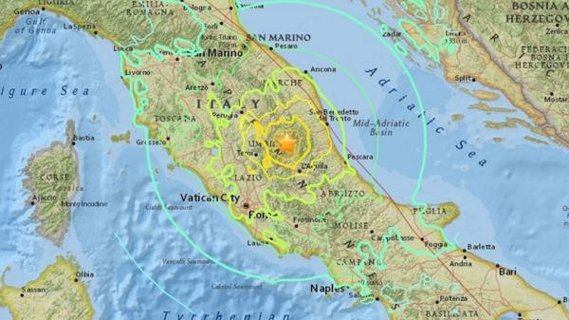

Slide 6
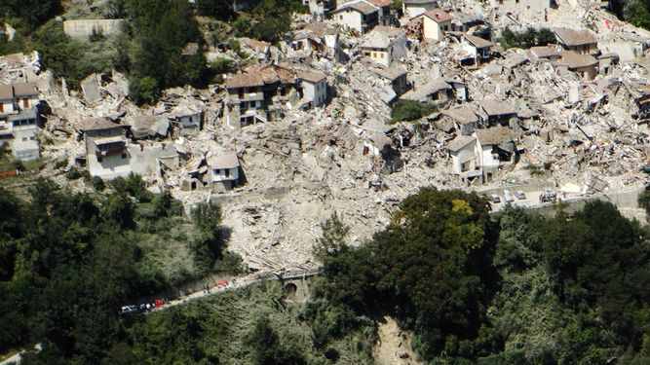
Igual que un bombardeo, así se ve el terremoto de Italia desde el aire

Slide 7
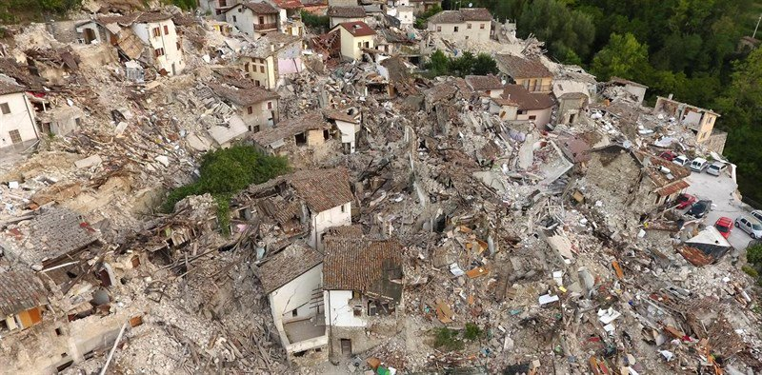

Slide 8
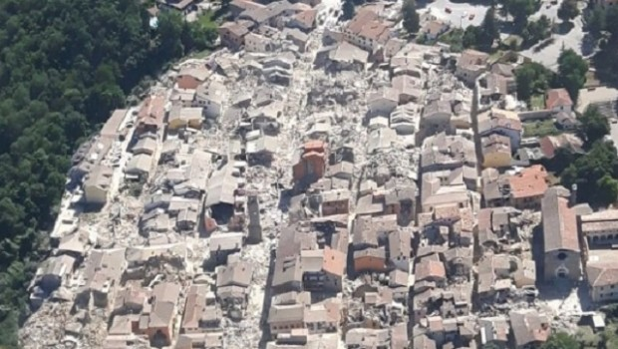

Slide 9
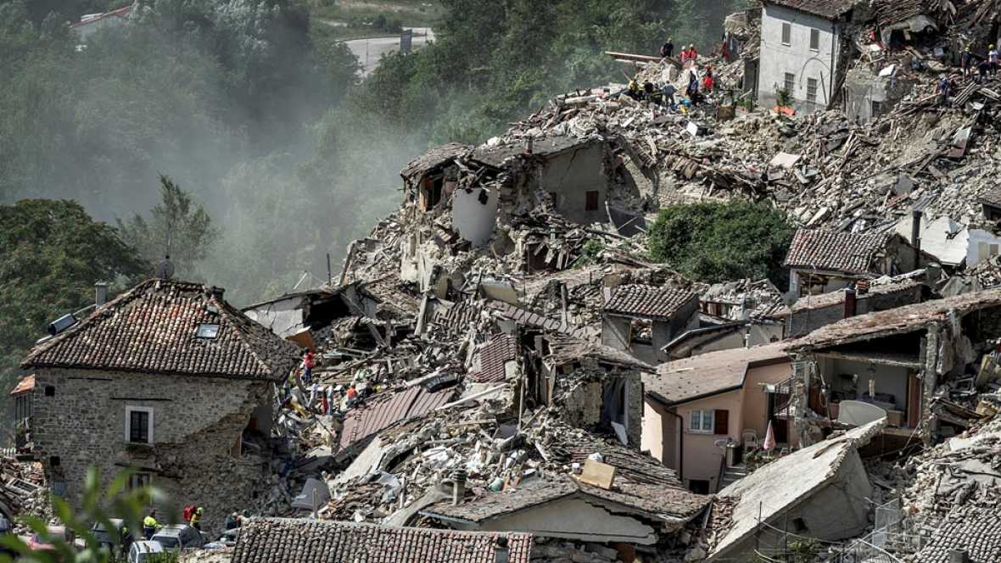

Slide 10
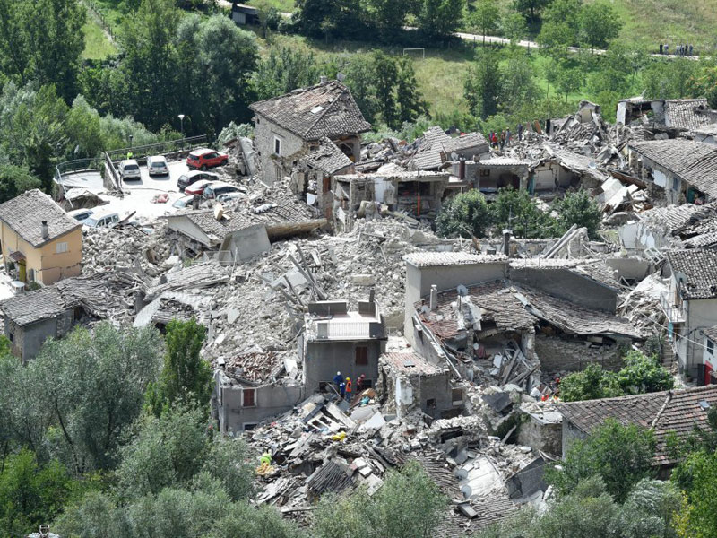

Slide 11
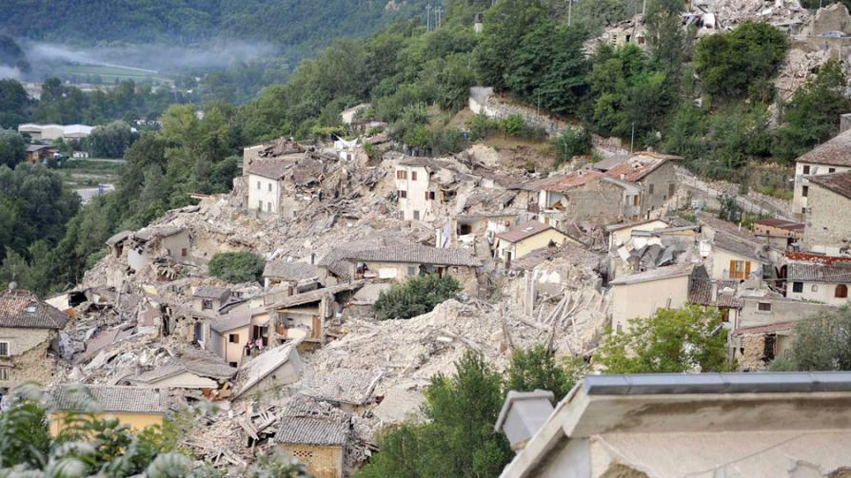

Slide 12
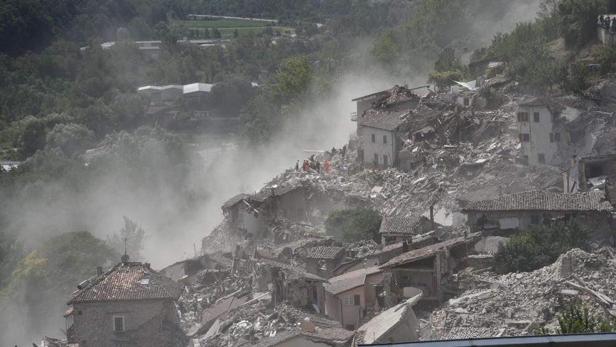
Sismo en Italia: confirman 290 muertos y siguen los trabajos de rescate

Slide 13
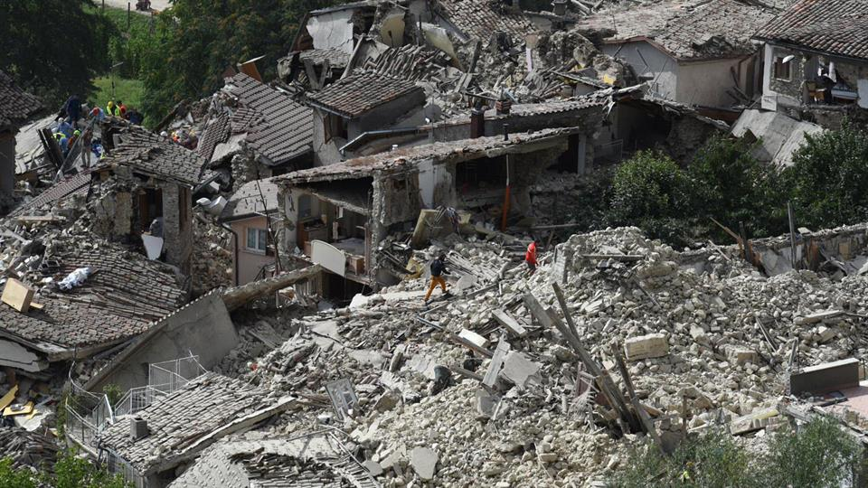

Slide 14
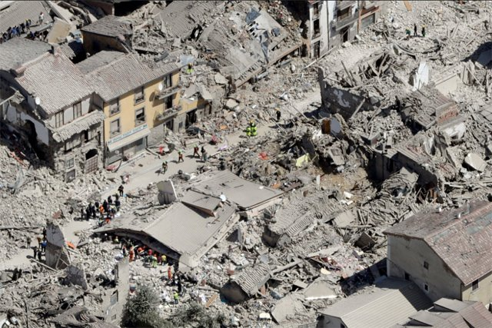

Slide 15
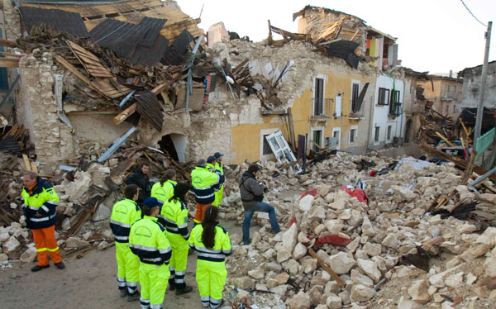

Slide 16
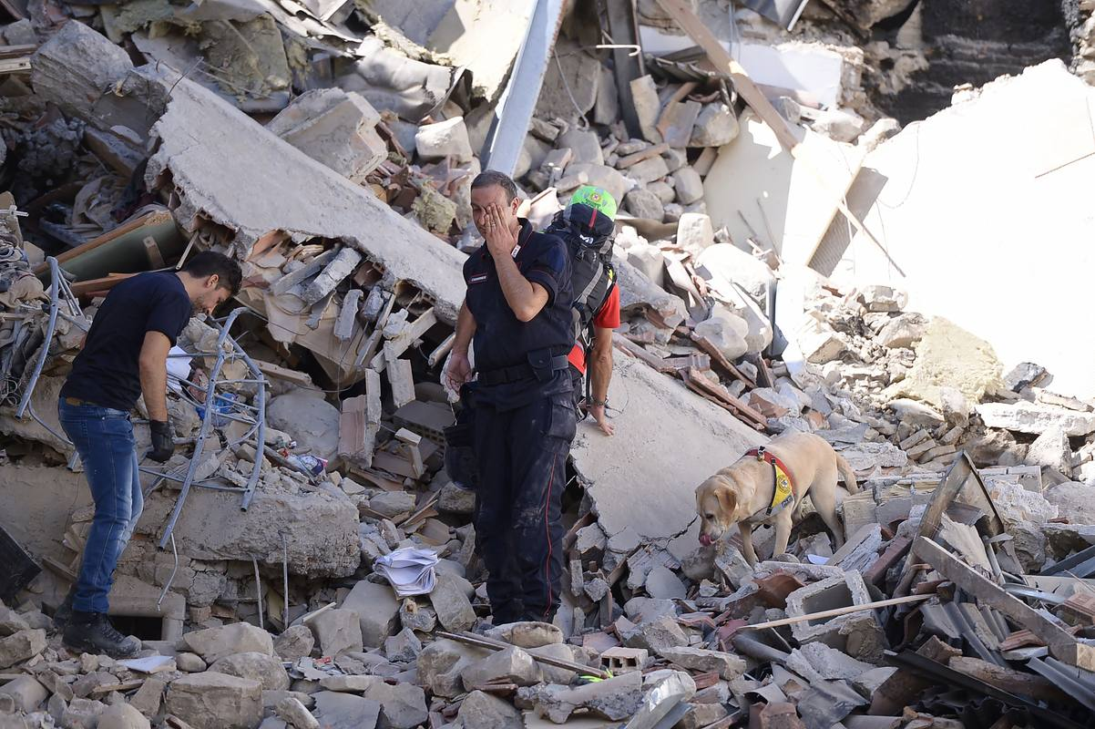

Slide 17
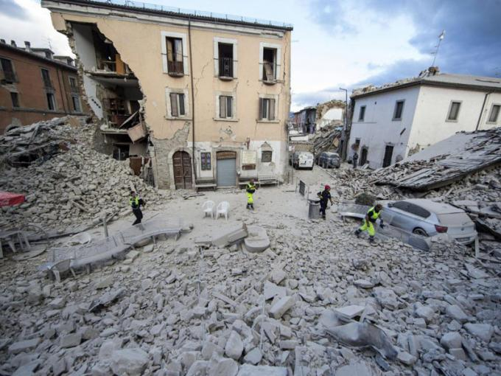
Amatrice, Italia, 24 de agosto de 2016

Slide 18
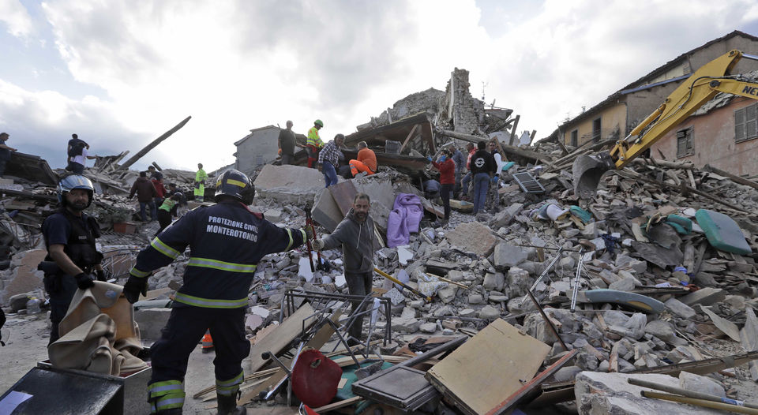

Slide 19
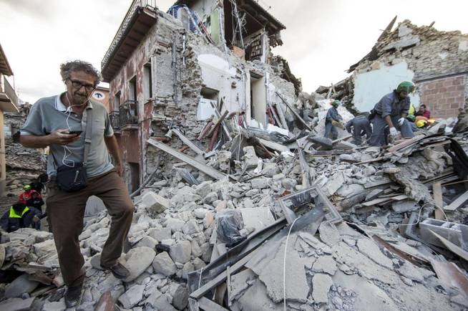

Slide 20
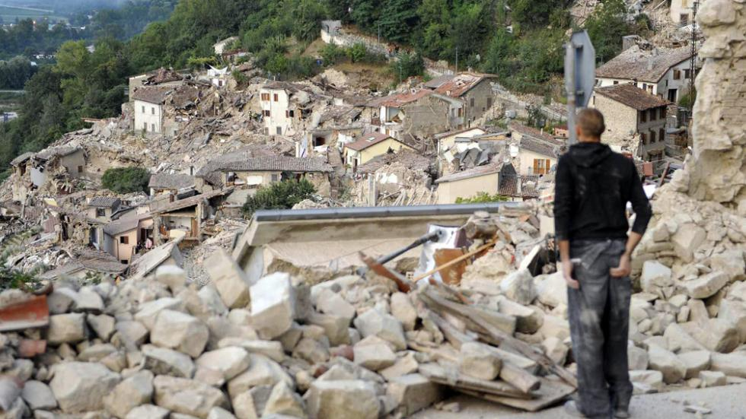

Slide 21
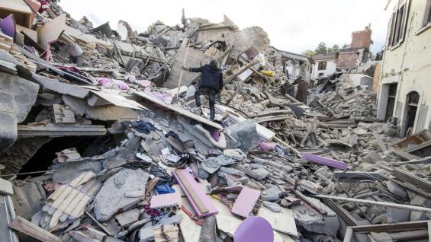

Slide 22

Las ciudades más afectadas por el terremoto de hoy son: Amatrice, Accumoli, Arquata del Tronto y Norcia.

Slide 23
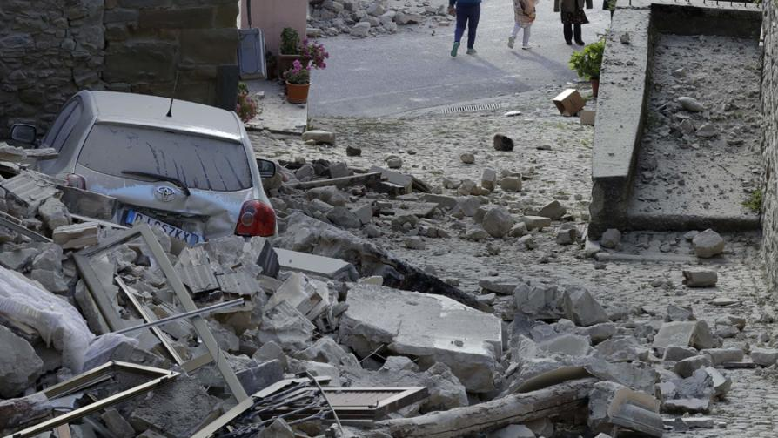

Slide 24
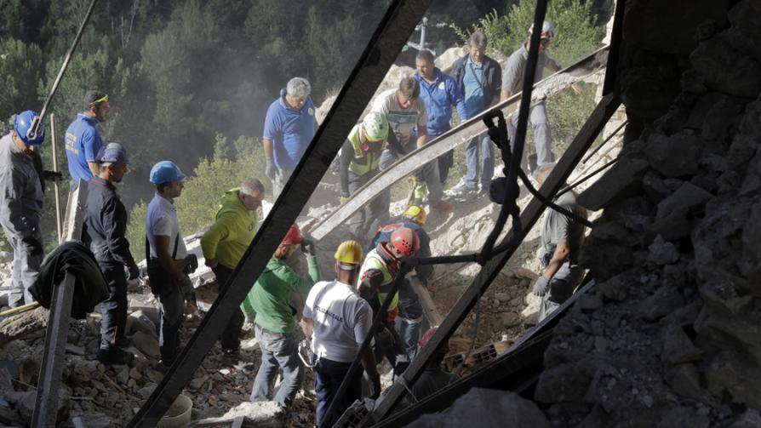

Slide 25
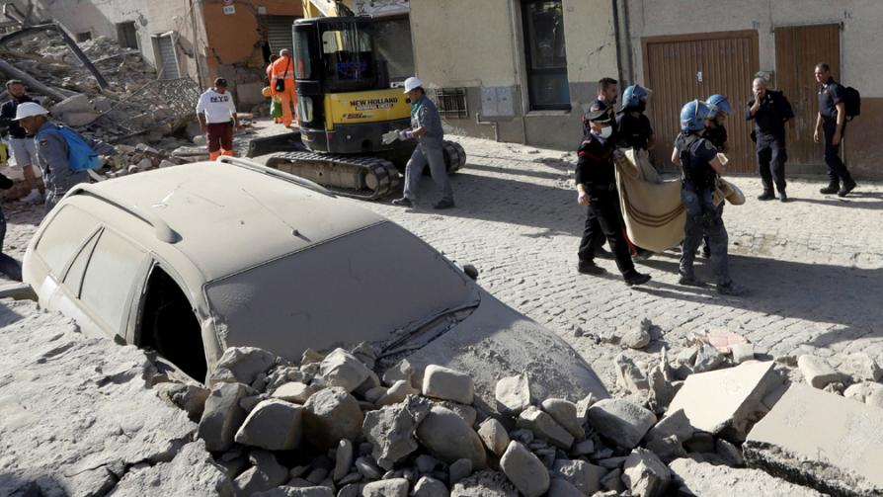

Slide 26
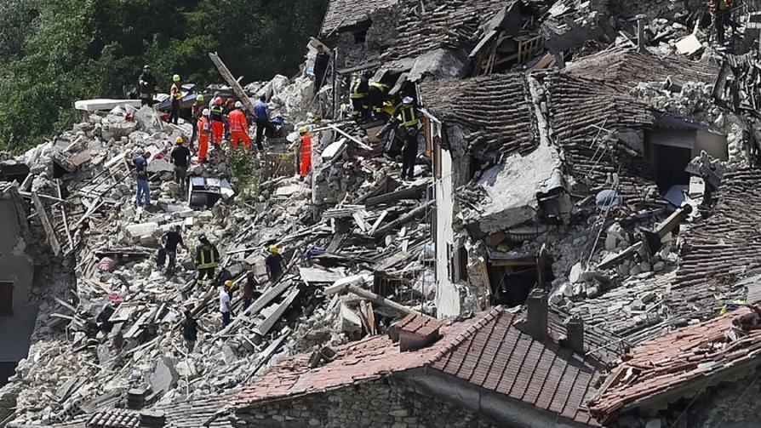

Slide 27
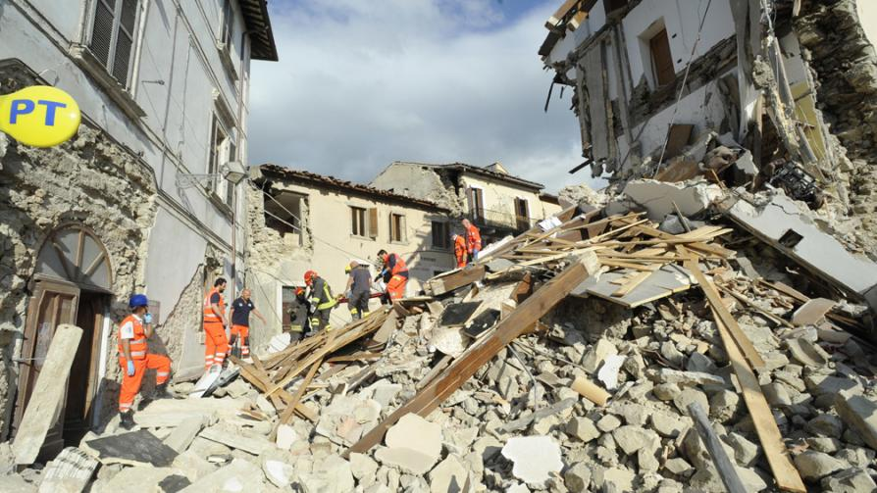

Slide 28
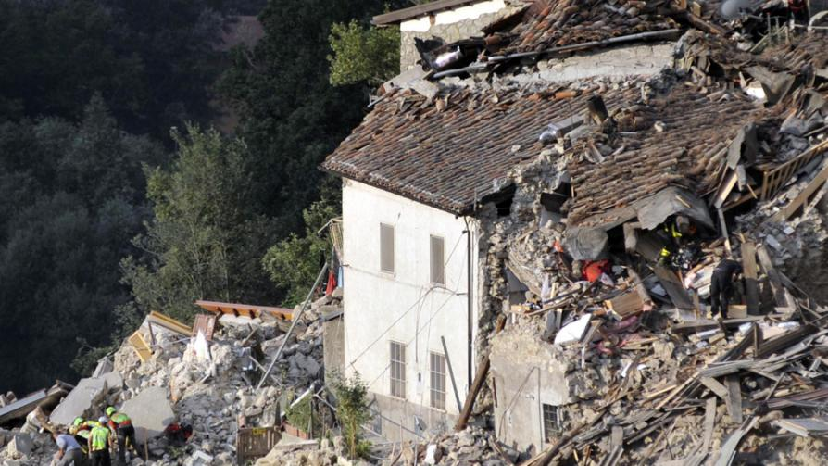

Slide 29
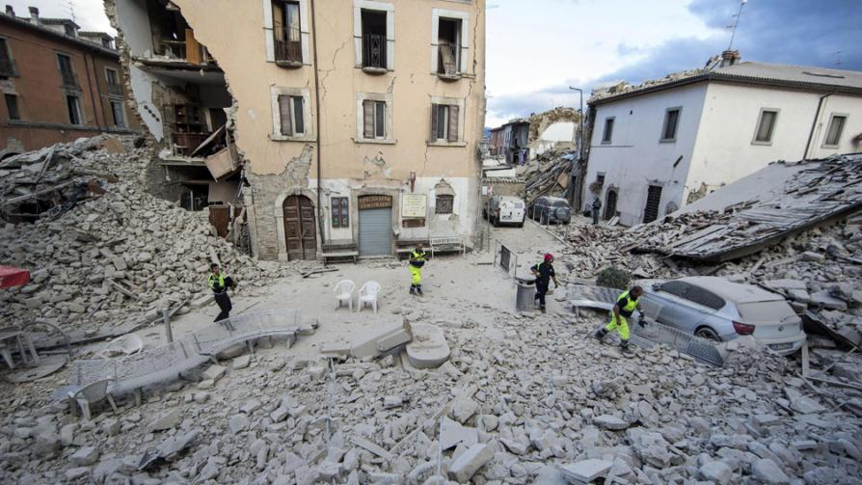

Slide 30
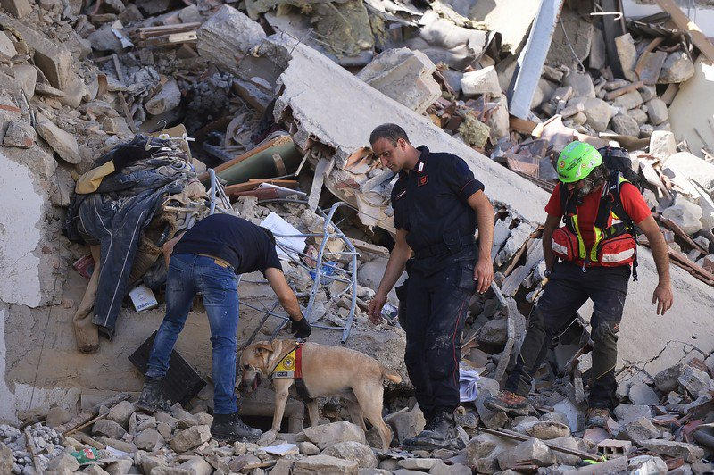

Slide 31
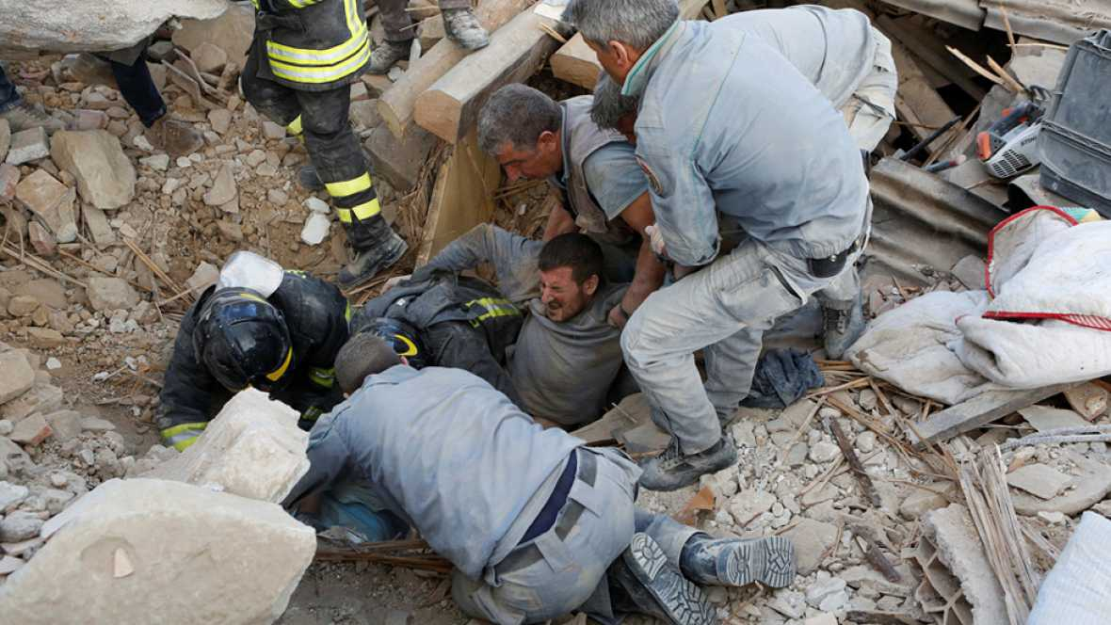

Slide 32
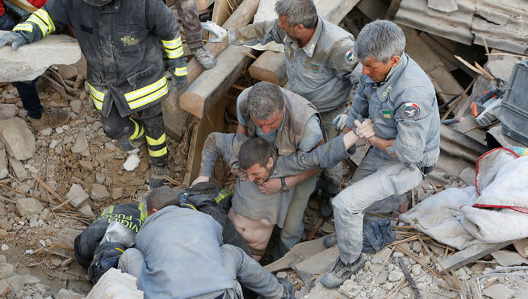

Slide 33
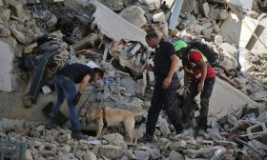

Slide 34
Los vecinos de la zona aseguraron a medios locales que de dicho poblado
“ya ni existe porque el 70% de las casas se han derrumbado”.

Slide 35
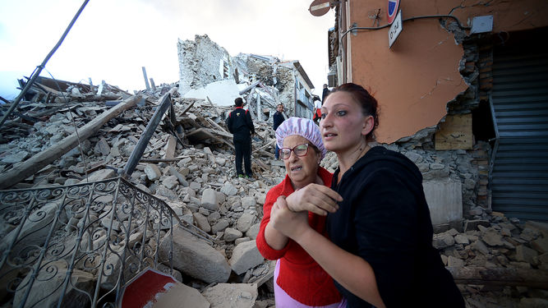

Slide 36
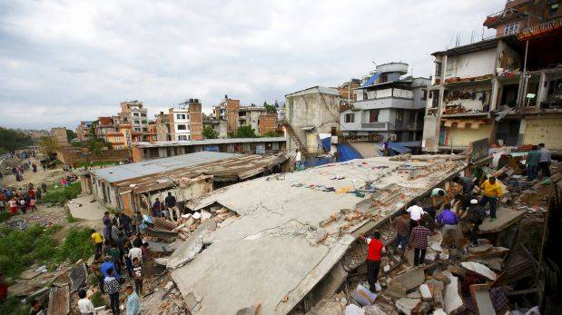

Slide 38
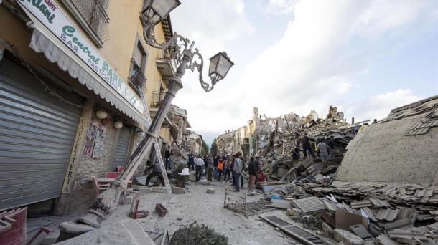

Slide 39
¿Por qué Italia era el lugar más 'propicio' para un terremoto?
¿Seguirán habiendo terremotos en este lugar?

Slide 40
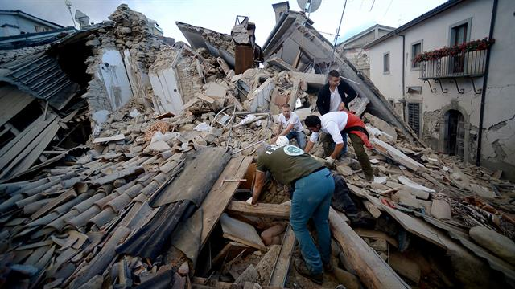

Slide 41
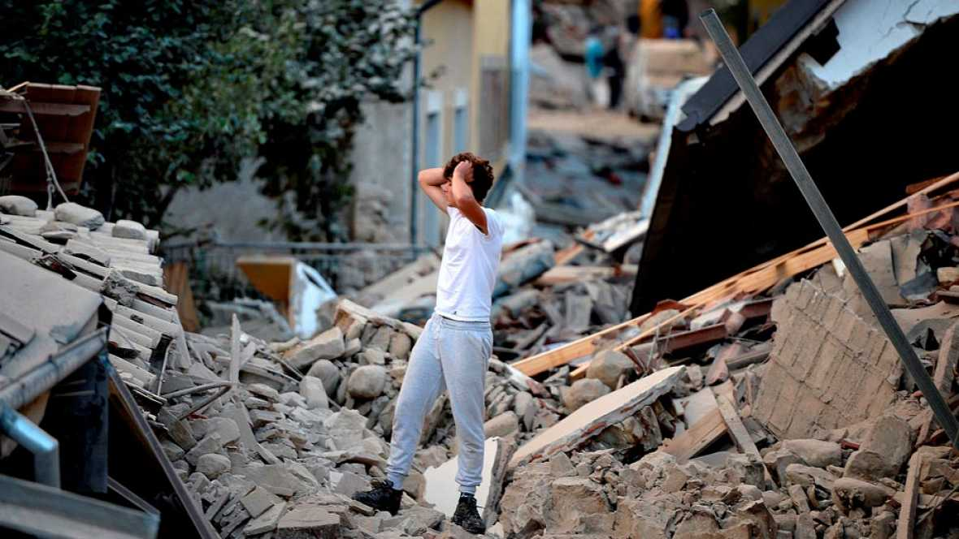

Slide 42
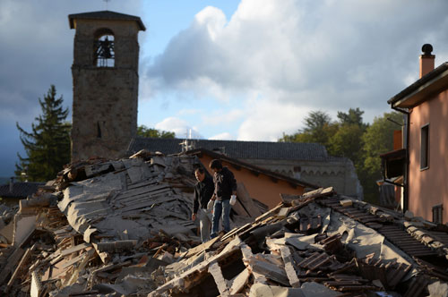

Slide 43
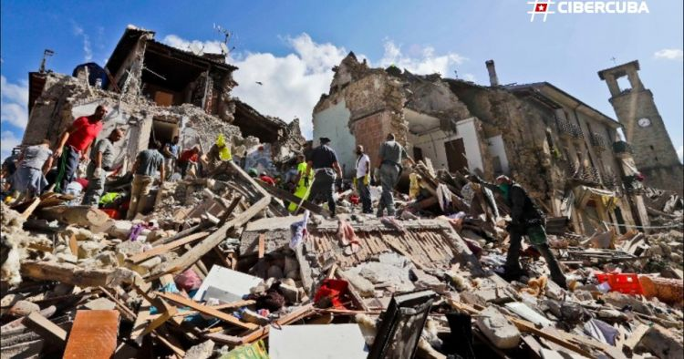

Slide 44
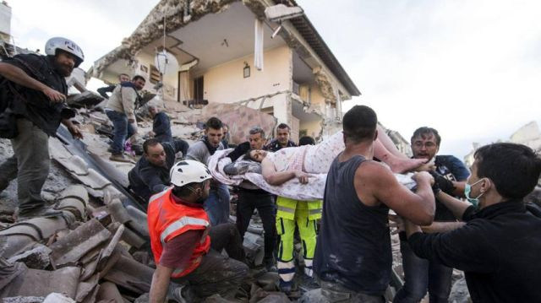

Slide 45
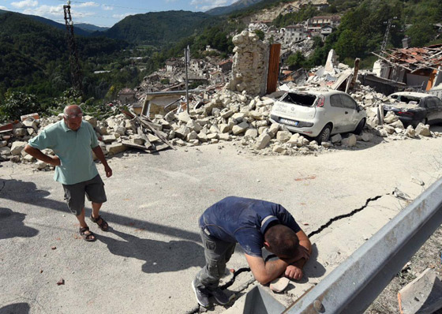

Slide 46
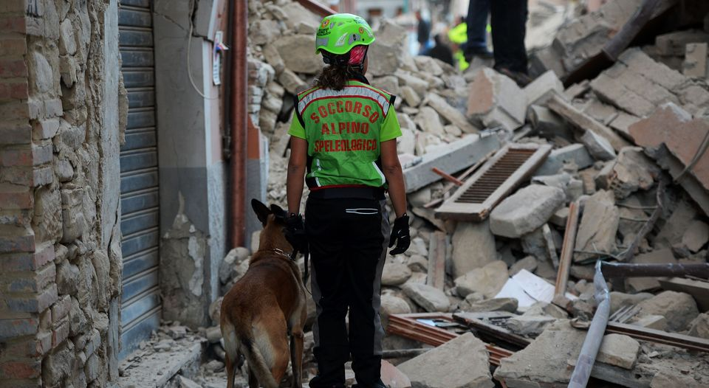

Slide 47
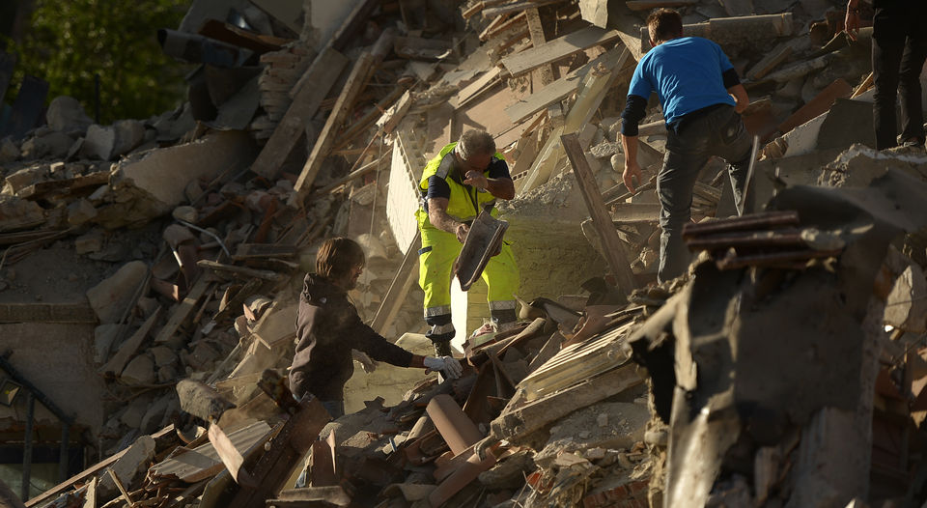

Slide 48
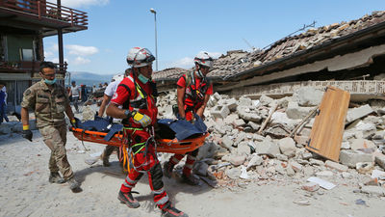

Slide 49
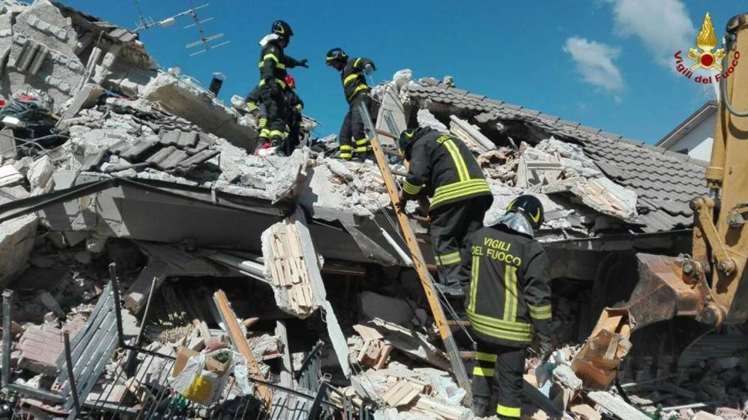

Slide 50
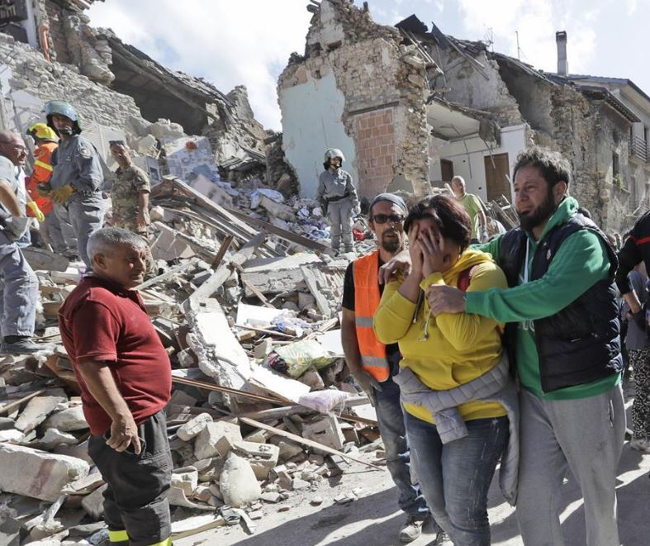

Slide 51
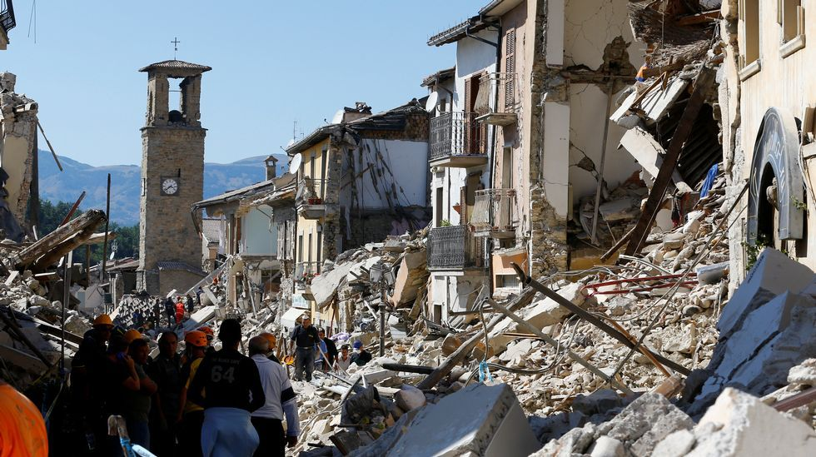

Slide 52
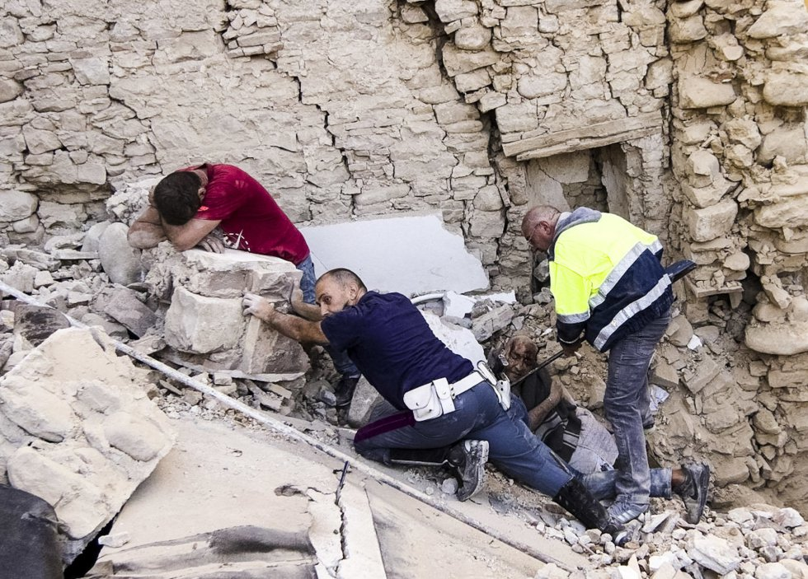

Slide 53
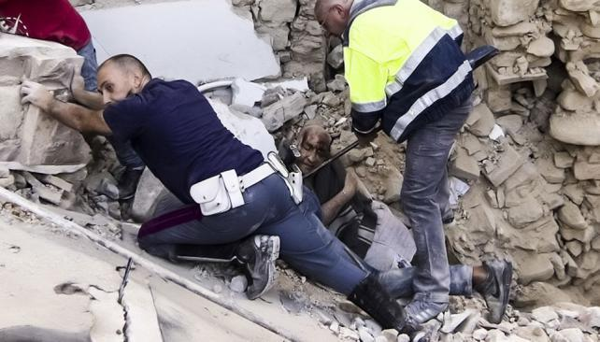

Slide 54
Esta es la explicación geológica del fuerte temblor que sacudió a la península itálica.

Slide 55
¿Por qué sucedió en Italia?
María José Jurado, investigadora del Instituto de Ciencias de la Tierra Jaume Almera, explicó que la zona del centro de Italia es geológicamente muy compleja.
Esto es porque en esta área se combinan tres aspectos muy importantes que “allí confluyen diferentes fuerzas de deformación de la Tierra. En primer lugar hay una compresión entre Eurasia y África, que también afecta a la Península Ibérica. Por el este, en la zona del Adriático, hay una placa pequeñita que se llama Adria, y que también está empujando. Y toda esa zona de los Apeninos se generó por una subducción [cuando una placa se hunde por debajo de otra]. Y hay un movimiento de fallas en extensión relacionada con la evolución actual en el Mar Tirreno, y están directamente relacionadas con estos terremotos”.

Slide 56
Además, la experta afirma que "pueden haber nuevos terremotos porque las réplicas de un terremoto de magnitud 6 van a ser grandes. Las que ha habido son de 5 y pico, y lo normal es que se vayan atenuando en el tiempo. Los primeros reajustes ocurren más próximos al movimiento principal”. De hecho, pueden haber réplicas durante varias semanas o incluso meses.
El terremoto en Italia es de gran importancia para la ciencia geológica ya que permitirá la opción de construir una red de observatorios en el suelo para ver con detalle la falla, como se ha hecho en California, para estudiar la falla de San Andrés.

Slide 57
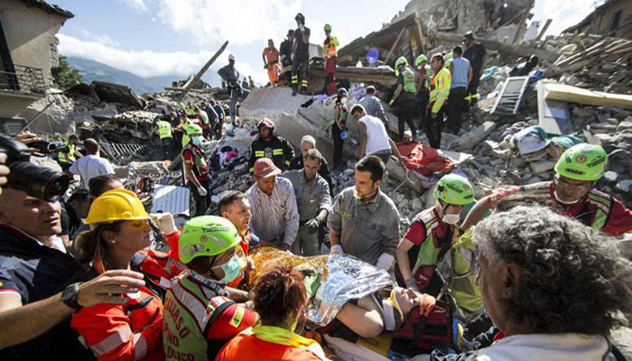

Slide 58
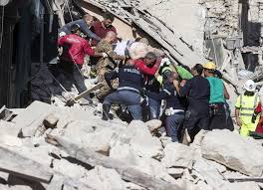

Slide 59


Slide 60


Slide 61


Slide 62


Slide 64


Slide 65


Slide 66


Slide 67


Slide 68


Slide 69

El Papa Francisco pide rezar por víctimas del sismo .

Slide 70


Slide 71


Slide 72


Slide 73


Slide 74


Slide 75


Slide 76


Slide 77


Slide 78


QUE DIOS SE
APIADE DE
SUS ALMAS
Hoy es domingo, 28 de agosto de 2016
Ahora mismo son las 14:53 h.

Slide 79







¿Te ha gustado?
Puedes ver más entrando
Aquí
Además puedes recibir powerpoints en tu correo electrónico suscribiéndote aquí:

